Slide 1

Да спасим природата
Изготвил: Клуб „Компютърът и аз“
ОУ „Свети Климент Охридски”

Slide 2
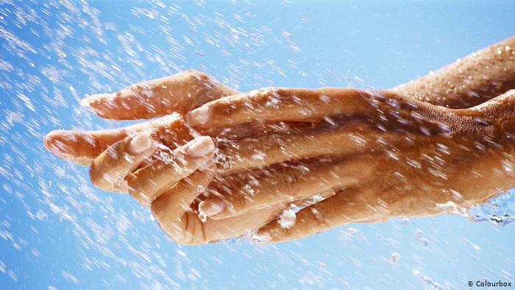
Спирайте водата
Вие завъртате ли кранчето на чешмата докато си миете зъбите или ръцете? Много от нас не го правят, а оставят водата да тече. Според изследване на университета в Олденбург, по този начин пилеем 12 литра питейна вода годишно. Така че: завъртайте кранчето поне отвреме навреме!

Slide 3
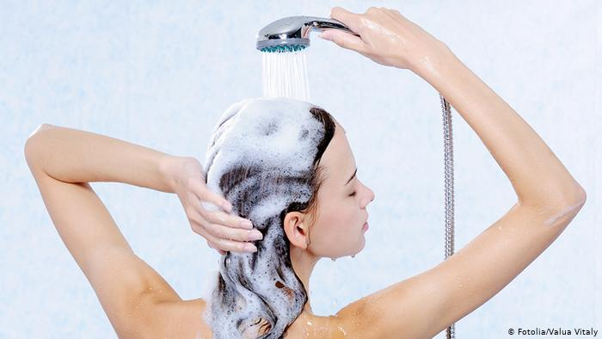
Бърз душ вместо вана
За да се напълни една вана, са необходими около 140 литра вода, а за вземането на един пет минутен душ - около 100 литра. От Германския съюз по опазването на околната среда са изчислили, че едно четиричленно домакинство може да спести до 300 евро годишно, ако не ползва ваната.

Slide 4
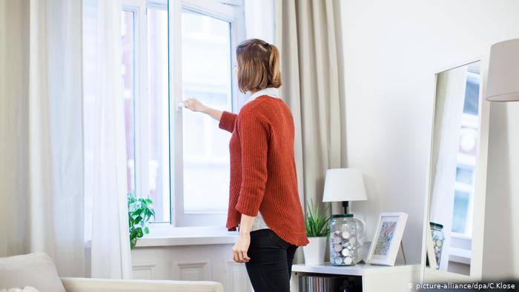
Отваряйте прозорците широко, но за кратко
Експерти съветват да отваряме прозорците широко на всеки 2-3 часа, вместо да ги държим открехнати часове наред. Няколко минути стигат, за да се проветри цялата стая. По този начин през зимата можем да си спестим до 300 кг въглероден диоксид и близо 70 евро.

Slide 5
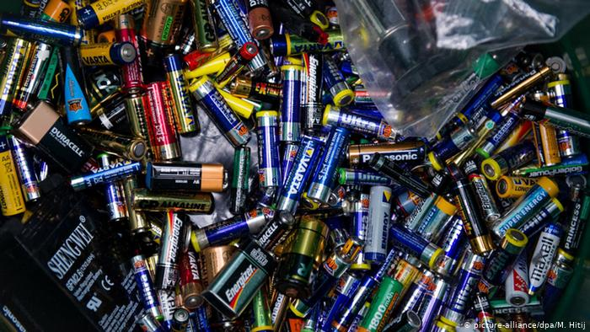
Избягвайте батериите
Еднократните батерии са особено вредни за природата. Затова е най-добре да се използват електроуреди, които могат да се зареждат с кабел. За производството на батерии, които не могат да се зареждат, са нужни между 40 и 500 пъти повече енергия от количеството, което те по-късно ще произведат. Енергията от батериите АА е около 300 пъти по-скъпа, отколкота същото количество ток от контакта.

Slide 6
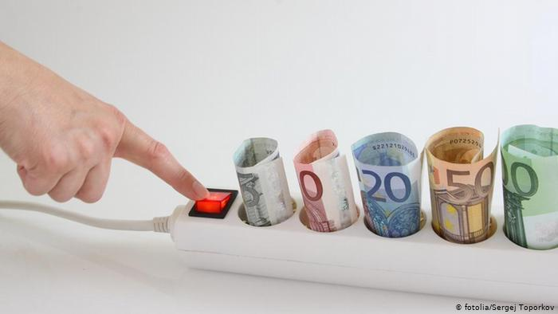
Изключвайте електроуредите
Желателно е телевизорът да се гаси не само от дистанционното, но и от контакта. Всъщност, това важи за всички електроуреди, казват от Съюза по опазването на околната среда. Ако не са изключени от контакта, те ще продължат да харчат ток.

Slide 7
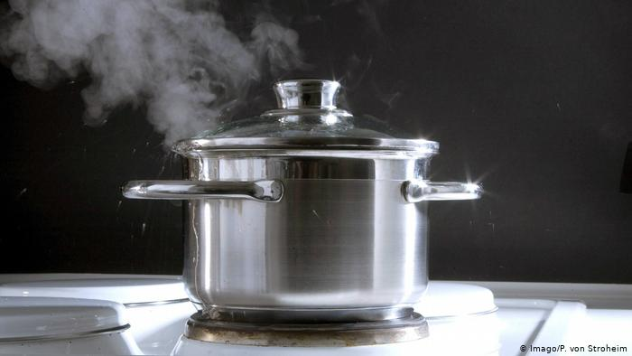
Слагайте капак на тенджерата
Експерти препоръчват да слагаме капак на тенджерата, в която готвим.Така течността завира по-бързо и като цяло ястието се приготвя по-бързо. По този начин се харчат близо 65 процента по-малко ток или газ. Желателно е също така тиганите и тенджерите да се подбират спрямо големината на котлоните.

Slide 8
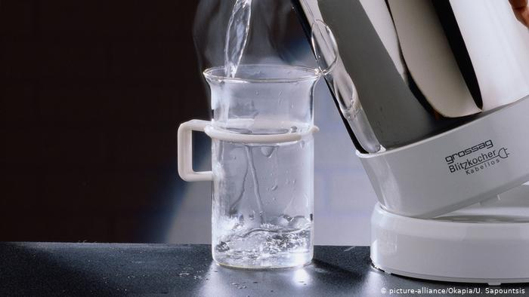
Електрическа кана вместо котлон
В каната за бързо нагряване завирането на водата отнема много по-малко време, отколкото на контлона. Ако на ден затопляме по един литър вода в кана за бързо нагряване вместо на котлона, сметките за ток могат да олекнат с до 40 евро или 90 кг въглероден диоксид на година.

Slide 9
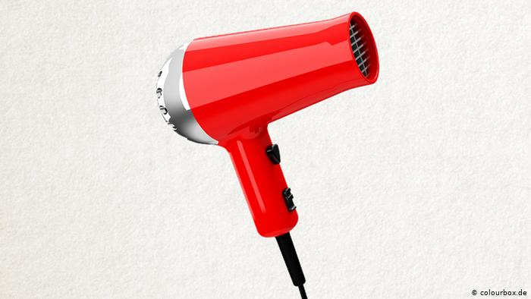
Не използвайте сешоар
Сешоарът харчи много ток. Затова поне през лятото се опитвайте да го избягвате. Слънцето върши същата работа.

Slide 10
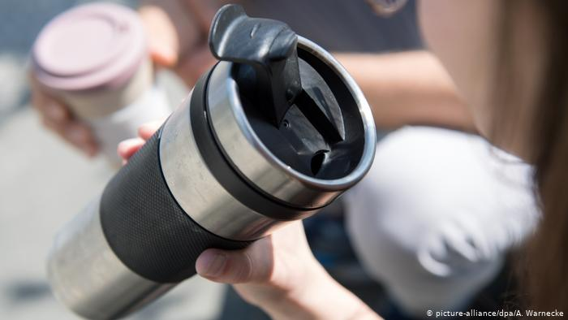
Откажете се от чашите за еднократна употреба
Чашките за еднократна употреба набързо завладяха света. Само че те се разграждат много бавно. Затова експертите препоръчват да използваме термочаши. Освен че не замърсяват околната среда, тези чаши запазват кафето топло по-дълго време.

